Slide 1
制作类研究性学习成果 的选材和指导
常州市怀德苑小学 万里

Slide 2
制作类研究性学习的一般过程
立题阶段－－提出、分析问题
实施阶段－－解决问题
结题阶段－－评价、总结、反思

Slide 3
立题阶段－选题的来源
选题的方法与来源：教师提供、师生共同商讨决定、学生提出
结合教科书中学科知识和概念来确定主题，如：共同的家、走进戏曲
结合青少年的作品和读物，如：走进《西游记》、我眼中的三国人物
结合当前发生的事件确定主题：如：毕业季、我看文明城市 防疫情我们在行动
学生感兴趣的问题：如：倒流香、自动喷泉
结合时令、节庆以及地方民俗活动和庆典。如：四季、春节、灯谜、中秋节
善于用地方或者是社区资源文化遗产，如：走近星星的你（关注自闭症儿童）
某种物体或者器物，如：小小鸡蛋知多少
结合学校日程或者是重大活动，如：郊游、参观博物馆
学生生活中的经验，如：购物、运动会
学习能力或者是技能等，如：沟通能力、处理冲突能力

Slide 4
倒流香选题来源
暑假陪着大人们看《甄嬛传》，经常听他们讨论皇宫里的各种趣闻，听妈妈们议论最多却是宫中在不同情况下如何制香，不同香的各种用途在我们眼里不断放大，要是我们也能制香，那该多好啊！这个想法在脑中出现后久久不能散去。龚胤翔同学和妈妈一起去亲戚家串门，看到富有书香气息的阿姨家点了一种香，像流水一样，从上往下流动，又像雪白轻盈如薄纱的烟雾，缓缓往下落，如流水，如烟，如雾，如尘！将一切浮躁，随烟飘散。如此意境，甚是享受 ！那是什么香？如此神奇！这种香如何制作？它又是为什么会往下流的？带着我们的好奇心，带着这些疑问，我们一组七人开始了“倒流香”的设计制作的研究。

Slide 5
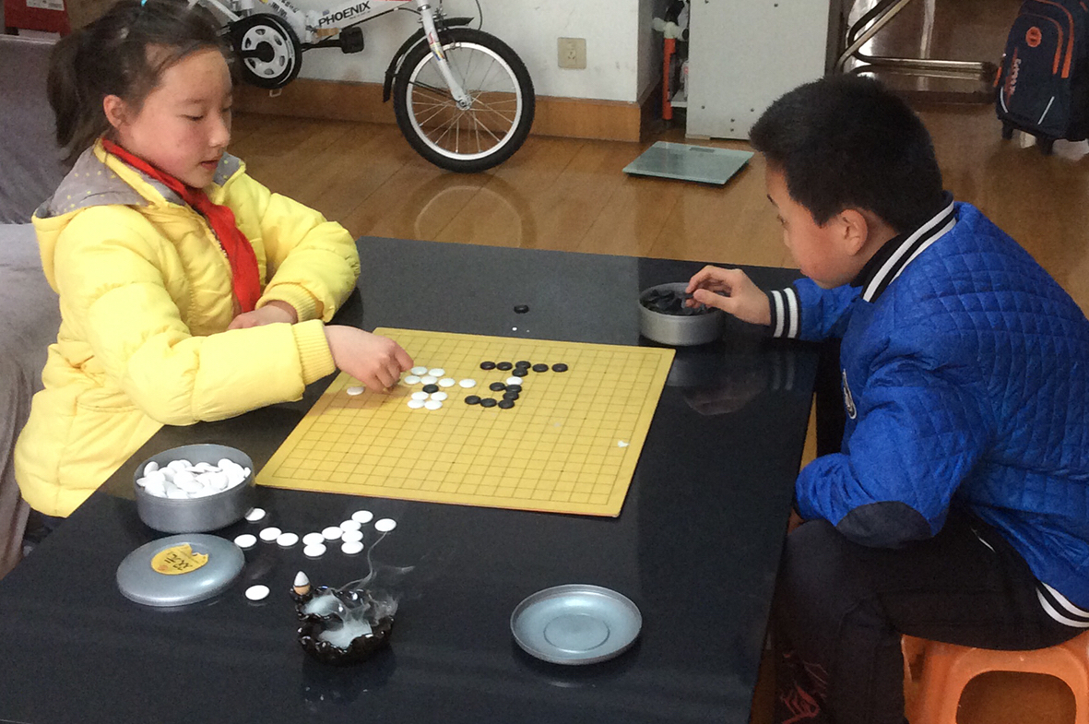

Slide 6
立题阶段－组成课题小组
有效的合作学习
组内异质
小组有明确的目标
小组成员的个人职责明确
均等的成功机会

Slide 7
小组分工
研究任务 | 研究人员
制定计划、实验操作及研究记录、资料搜集及整理、汇报、 | 全体组员
调查、采访等外出活动安排 | 龚胤翔 李浩然
实验器材、不同天然香等物品的准备 | 丛恩琪 张铭宇
研究数据的分析和比较 | 王依淼 孙普凡
研究成果汇总 | 全体组员

Slide 8
立题阶段－实施方案的书写
明确实施方案的内容：

Slide 9
立题阶段－实施方案的书写
课题实施方案量表（参考）

Slide 10
研究计划
研究计划 时间 | 研究内容
2018.9.8——2018.9.22 | 组组、确定研究内容及方法、分工、制定研究方案、查阅资料
2018.9.23——2018.10.8 | 了解一些天然香的制作方法
2018.10.9——2018.10.20 | 倒流香的设计、基本材料的准备
2018.10.21——2018.11.3 | 探讨制作不同的倒流香的方法，并进行分阶段制作（含记录、拍照等）
2018.11.4——2018.11.20 | 各小组人员制作的各自所需“倒流香”
2018.11.21——201812.20 | 实验观察记录整理
2018.12.21——2019.1.7 | 研究成果汇总

Slide 11
指导设计制作遵循的原则
实践性原则
科学性原则
趣味性原则
整合性原则
创造性原则

Slide 12
实施阶段－研究方法
文献调研法
通过查阅文献资料了解、证明所要研究对象的方法
包括文献资料的查阅、文献资料的积累和文献资料的整理分析
注意：课题的内容、学生的状况和研究的进度决定所采取的研究的方法

Slide 13
实施阶段－研究方法
调查法（问卷、访谈、观察、测验）
调查前的准备工作：确定调查课题 选取调查对象
拟写调查提纲 订出调查计划（包括课题和目的、对象和范围、地点和时间、人员分工和调查报告完成的日期）
实际调查，收集材料（书面材料、口述材料）
整理材料（文字整理叙述材料、数学统计法整理数量材料）
撰写调查报告

Slide 14
文献、采访研究
以我们研究的《环保动力小船》为例，我们先收集船的相关资料，为研究制作船作准备。
我们使用了最简捷的收集法——上网，经过使用“船的种类”、“船的制作”等关键字的搜索后，各式各样船的种类像雪片一样纷纷向我们飞来，没有我们所需的完备资料，不过我们也下载了一些我们需要的资料。再查找“当当”、“卓越”这些库存图书较多的网上书店，仍没有发现。想想我们之前所走的弯路，我们要收集的资料并不常见，于是我们放弃了去学校图书馆收集资料的想法，把目标锁定在常州图书馆、新华书店、常州书城等书籍比较集中的地方,我们一行8人兵分三路整整找了一下午，除了一本《中国舰船》一无所获。我们四处探访热爱船舶、了解船的人，发现胡煜泽的表哥在上海船舶研究所工作，也许他可以帮我们解决问题。很快我们拟好了采访稿，委托胡煜泽电话采访。
附：深蓝小组采访提纲

Slide 15
深蓝小组采访有关环保动力小船提纲
访问目的：了解船的发展史，知道现在市场有哪些常用的船。
民用船与军用船的不同 ，船的制作过程
访问时间：2018年9月12日
访问地点：胡煜泽家
访问对象：胡煜泽表哥
访问人员：胡煜泽
访问工具：手机
问题设计：1、请您简单介绍一下船在中国的发展史。
2、您所知道的船有哪些，它们是怎样分类的？
3、民用船与军用船有什么不同？
4、船为什么会浮在水面而铁板不会浮在水面？
5、如何制作电动小船？

Slide 16
深蓝小组采访有关环保动力小船记录表
1、船早在五千多年前就有了，详情由胡煜泽整理后附后。
2、船按不同方式分很多类，整理后一并展示。
3、民用船与军用船的本质是一样的，不同的是民用船按我们生活、工作所需要装载的物体船体会有异同。常见的有散货船、石油等液体船、科研考察船等，军用船上面有战略武器。
4、船浮在水面是因为浮力原理，你们也可以向老师请教哦。
5、表哥说怎么制作有很多种方法，可以自己慢慢尝试制作。
根据对表哥的采访，我们知道了第三、四、五个问题里有重复的内容，下次在列采访提纲时要多加思考，以更多地获取我们所需的知识。
但我们同样喜获丰收——了解了船的历史及发展、船的种类以及船的制作等问题。 记录人：胡煜泽

Slide 17
关于船的问卷调查
我们小组在对于常用船有了一定的了解之后，开展了有关船的问卷调查活动，针对不同身份、不同年龄阶段的人设计调查问卷，了解人们对船的了解程度、对船的看法、对船的认识、以及对船以后发展的展望，以便于我们更好地研究船。
调查信息
调查时间：2018年9月14日 调查地点：怀德苑小区
调查负责人： 徐悠媛 张硕
调查对象：香江华庭小区 大润发周围 居民
调查方法：随机抽样调查
调查分工：问卷由周若涵设计，全体成员讨论确定
文字整理：恽雅斐 周佳琦

Slide 18
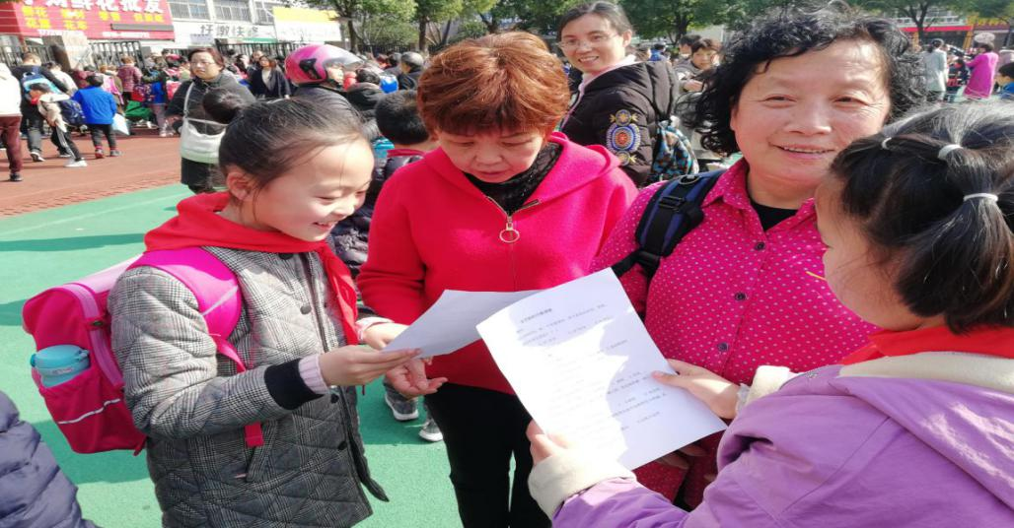
瞧，我们正在忙碌的调查着。

Slide 19
关于船的问卷调查
耽误大家的几分钟时间，做一个问卷调查，请大家如实回答，谢谢。
1.请问你的年龄范围是？（ ）
A.20岁以下 B.20~39岁 C.40~59岁 D.60岁以上
2.你了解船的历史吗?（ ）
A 了解 B不了解
3.您通过什么途径了解船？
A.书刊杂志 B.网络、电视 C. 旅行途中 D.逛街购物时
E.家庭影响 F.职业影响 G.其他
4、您外出旅游经常坐船吗？
A经常 B偶尔 C从不
5.您见过哪些种类的船？（可多选）
A.散货船 B．军舰 C.科考船 D. 游轮 E.其他
6.假如您（或者和孩子一起）制作一艘小船，您会制作哪一种？（可多选）
A.小木船 B.塑料船 C. 小纸船 D.电动船
7.历史上经常用船将粮食等重要物资从南方运输到北方都城，其中常州现存的重要水道叫什么？（ ）
A长江 B黄河 C淮河 D京杭大运问
谢谢您的参与！

Slide 20
调查数据及分析
我们这次的调查对象是香江华庭小区 、大润发周围的居民，共有问卷40份，有效问卷39份，其中20岁以下的16人，20~39岁的10人，40~59岁的5人，60岁以上的8人。
1.你的年龄？
A.20岁以下 B.20~39岁 C.40~59岁 D.60岁以上
选项 A B C D
人数（人） 16 10 5 8
百分比 41% 25.6% 12.8% 20.6%
因为此次问卷调查只在香江华庭小区进行，所以我们的调查对象可能并不全面，代表性不是那么强，但是还是能够说明一定的问题。

Slide 21
5.您见过哪些品种的船？（可多选）
A.散货船 B．军舰 C.科考船 D. 游轮 E.其他
选项 A B C D E
人数（人）14 6 5 8 6
百分比 35.9% 15.4% 12.8% 20% 15.4%
从这个问题中可以看出，我们看到的大多是运河中行驶的运输船和外出游玩时的游轮，军舰和科考船都是在电视中看到的 ，从中我们看出外出历练是必须的，它可以增长见识。

Slide 22
7.历史上经常用船将粮食等重要物资从南方运输到北方都城，其中常州现存的重要水道叫什么？（ ）
A 黄河 B长江 C淮河 D京杭大运问
选项 A B C D
人数（人） 5 19 5 9
百分比 12.8% 48.7% 12.8% 25.7%
在这个问题中，我们能清晰的看出，由于现在大运河的改道，很多人不知道运河的作用，从中看出运河和船的重要性，和抢救运河、发展船舶事业的迫切性。

Slide 23
调查问卷
形成关于环保动力小船的问卷调查报告，得出结论
我们小组在对于民用船有了一定的了解之后，开展了有关环保动力小船的问卷调查活动，针对不同身份、不同年龄阶段的人设计调查问卷，了解人们对环保动力小船的了解程度、对环保动力小船的看法、对环保动力小船的认识、以及对环保动力小船以后发展的展望，以便于我们更好地研究环保动力小船。

Slide 24
现象与问题 对于船，人们看到的很多但真正了解很少，但船舶并不只是运输，还有科考、观光、船舶工艺等作用，它提升我们人类的生活质量，为我们的生活、工作、娱乐等提供了很大的方便。同时对我们的绘画艺术、工艺美术、民俗文化、对外交流的发展有着极其重要的促进作用。 船的制作工艺比较复杂，不能大量生产，而且成本极高，费时费力。因此我们的下一步活动中，将添加一些宣传活动和一些研究船的活动。

Slide 25
对策与建议
1、学校可以开设关于船的课程，普及此类知识，鼓励学生多动手制作关于船的一些作品，激发学生的兴趣。
2、媒体应加大宣传力度，在上面的问题中，人们了解船大多数通过网络电视，因此媒体宣传绝对是一个好办法。
3、可以多开发船的其他附属价值。

Slide 26
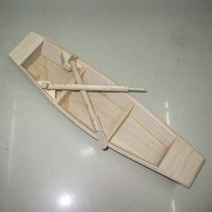
实地考察 我们在商店里看到的代表一帆风顺的船：
我们在网上买的工艺小船：

Slide 27
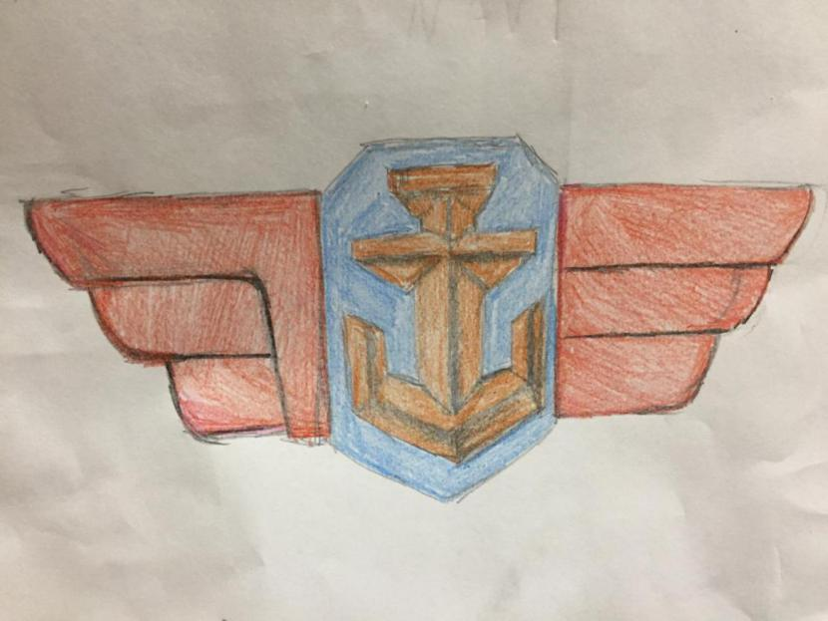
船的商标
我们还发现设计中少了小船的船名和船的商标。就以“深蓝”为名，意为走得更远更深。先设计个意味深远的船标。最终选择简明扼要的第二个标识。
logo基色为蓝色，代表海洋，中国的海洋梦。外围一圈是长城，代表感动中国人的精神象征。龙头代表着船的历史使命是带领中国船舶领军世界，中心的船与龙头、长城紧紧相依，代表船正在正能量学习感动、传递感动。

Slide 28
设计草图
清晰表达构思
设计要说明意图
实践中出现的问题在草图中要及时体现并完善草图

Slide 29
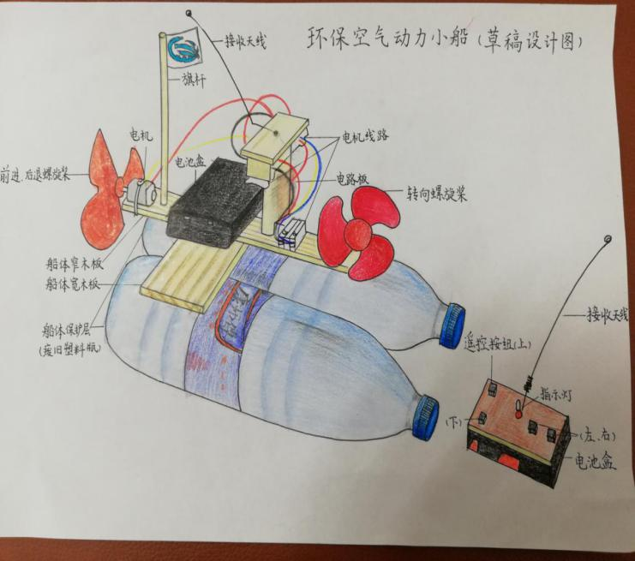
设计船的草图模型

Slide 30
按步骤制作研究对象
准备材料
小组合作完成作品
在生活中尝试使用作品
修改完善作品

Slide 31
设计中存在的问题
1〉接通电源把船放入水中，船向后运动怎么办？
将电池正负极接线对换一下位置，改变玩具电动机转动方向，船即向前运动。
2〉怎样给小船加个舵，能控制航行方向。
如果是双机双桨，在运行时转弯，只要让一个浆不工作就可以实现转弯。单机单浆就要有舵才能转弯，也就是需要一个舵马达和一台推进马达就可以了，很简单的。

Slide 32
. 我们的发现：
工艺船与环保电动船的区别：
工艺船从打样到成品共二十多道工序,每一道生产工序都经过严格的质量把关，由工厂统一制作出来，工艺船模的制作工序完全相同，缺乏创新意识。制作出来的产品是一艘便于赏玩，其更注重的是艺术性和观赏价值。手工制作的小船是用生活中的废旧材料制作的，真正的应用到我们的生活中，不仅仅只是作为玩具，具有纪念性、观赏性、实用性、科学性等特点，还将我们的生活装点得更加美好。在制作的过程中我们的实践能力、创新能力等方面都得到了发展。
传统船与电动船的区别：
电动船是靠电力来推进的船舶，电力又是来自于蓄电池或船用发电机。具有输出的功率比较大、结构简单、成本低、体积小、极限转速非常高、运行可靠等优点。
传统的船舶一般靠船桨，或者风帆（风力）行驶，速度慢，耗力多。
与传统的船舶动力系统比较起来，电力推进系统更优越。，因为其具有调速范围广、驱动力大、安装方便、便于维修、易于正反转、体积小、布局灵活、振动和噪音小等优点。此种动力系统充分体现了“绿色航运”和“绿色船舶”的环保节能理念，这必定成为今后船舶动力领域的一个发展方向。

Slide 33
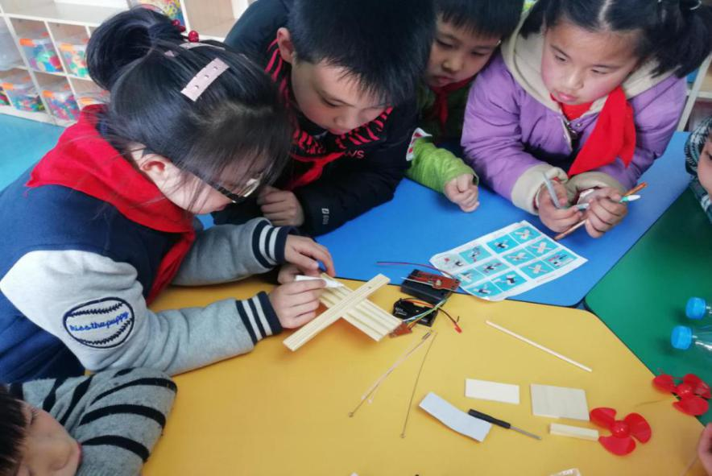
首先，我们用白胶把两块木板组装在一起，搭建出船的主体。

Slide 34
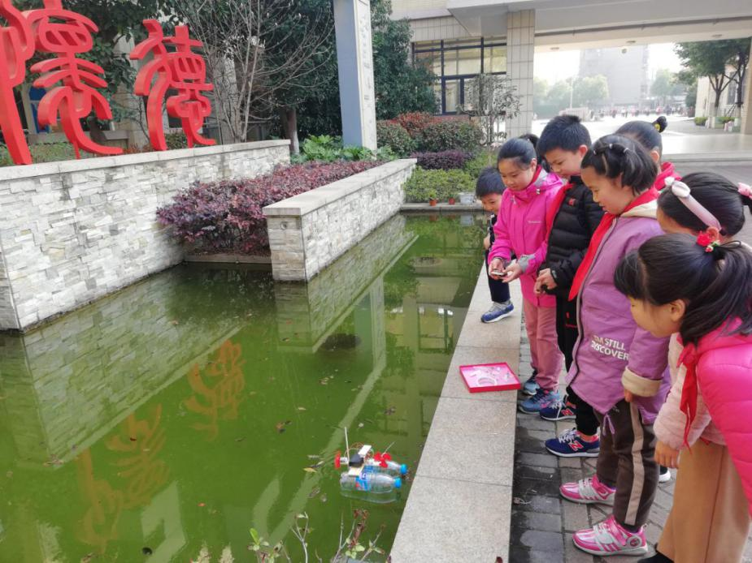
整理剩下零件时，突然发现小船的接收天线还没有安装好，我们七手八脚把最后一步搞定，小船组装大功告成小船放入小池塘，小船即将起航，我们看得目不转睛。

Slide 35
小船的设计原理
空气动力船原理：利用船尾螺旋桨的旋转，推动空气，产生推动船体的气流，同时产生作用于船尾的推力!空气动力船是目前比较新型是一种玩具船.
轮船不沉的奥秘：
现代的轮船一般都是用钢造的，钢远比水重得多。而且，轮船上装的许多货物如粮食、机器、建筑用材等也都比水重，但是为什么装了那么多东西的船却不会沉底呢？这里就应用到了一条重要的物理定律：“作用于水中物体上的浮力的大小等于物体排开水的重力。”这条物体浮沉的定律，改变了人类过去一直用木材造船的历史。
浮力原理：
我们做了个小实验来证明一下这个原理：找一块薄铁皮，把它放在水上，它就立刻沉下去了；我们把这块铁皮做个铁盒子，再放到水上，虽然重力没有变，它却能漂浮在水面上。而且即使往盒子里加点东西，盒子也只是下沉一点点，但仍能漂浮在水面上。这是因为盒子底面受到水的压力，这个压力就是竖直向上的浮力。当浮力大于铁皮的重力时，就托住铁盒让它浮在水面上。而浮力是随物体排开液体重力的增加而增加、随物体底部面积的增大而增大的。大轮船浮在水上就是根据这个原理。船越大，即船的底部面积越大，船排开水的重力也越大，它所受的浮力也就越大，即使轮船装运很多的货物，也不会沉底了。

Slide 36
设计制作类作品在生活中的用途广泛的
船的用途 客轮 : 旅客输送用船。不仅方便了我们的出行，同时还可以观赏海上风景。 货船 : 货物输送用船。其运载量大，营运成本低，可以运送类似原油的货物。渡轮 : 主要运载货物，乘客，汽车。有的大型的货物甚至是危险品都可以运输，解决了一些特殊的需求。渔船 : 用于捕鱼业的用船。给靠海为生的渔民带来了收益，成为他们的一种赚钱工具。船舶的制造在人们的生活中起到了货物流通的作用，以及旅游业带动经济发展，还有经济文化的相互传播与交流。
环保空气动力船当然是寓教于乐，能给小朋友们带来快乐，还能让小朋友在游戏的时候学习更多的东西。玩具是儿童生活中不可缺少的东西，对孩子的身心发展起着非常重要的作用，它能促进孩子感知觉、语言、动作技能和技巧的发展。养孩子的观察力、注意力、想象力和思维能力，开阔孩子的视野，激发孩子的欢乐情绪，培养儿童良好的品德。
总之，环保空气动力船不仅起环保作用，具有很大的教育作用，更能能激起儿童的主动性，更好地促进少年儿童的全面发展。

Slide 37
船文化小知识：
船字书写演变过程图片
船的金体字船的篆体字
船的隶体字船的行体字
船的草体字船的楷体字

Slide 38
诗歌中的船
野径云俱黑，江船火独明。——《春夜喜雨》 唐·杜甫
黑云翻墨未遮山，白雨跳珠乱入船。——《六月二十七日望湖楼醉书》 宋·苏轼
姑苏城外寒山寺，夜半钟声到客船。——《枫桥夜泊 / 夜泊枫江》 唐·张继
东船西舫悄无言，唯见江心秋月白。——《琵琶行 / 琵琶引》 唐·白居易

Slide 39
有关船的故事：
鲁班造船的故事
龙船节的由来
……

Slide 40
评 价
评价方式：笔试、实践考试、口头陈述、书面报告、个人作品等
评价内容：
能力提高方面：如信息收集能力、信息分析能力、创新能力、解决问题能力、动手实践能力、合作能力、决策能力等
知识获取情况：认知目标来决定
合作情况：合作态度、任务完成情况、配合、交流、任务分工
学习态度：参与、准备工作、出勤、研究态度等方面
最终作品：口头报告、书面报告、作品形式、作品价值等

Slide 41
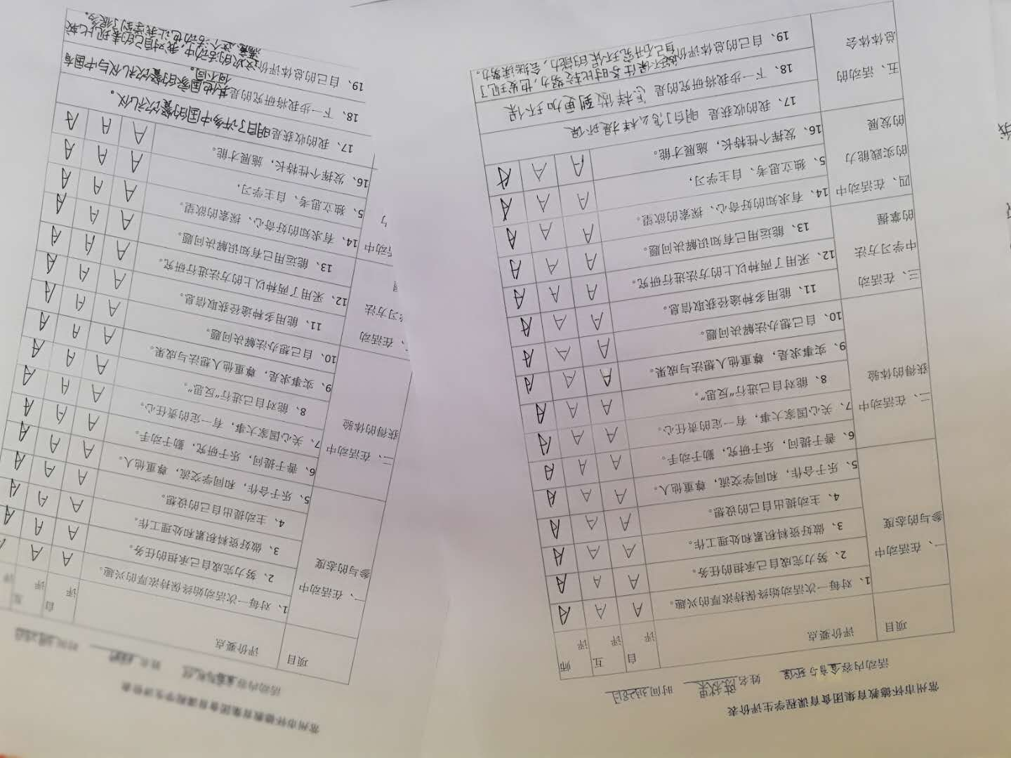
小组活动-评价
评价，促进学生发展！
我们的评价重视发展，淡化甄别与选拔实现评价功能的转化。
我们的评价重综合评价，关注个体差异，实现评价指标的多元。
我们的评价强调质性评价，定性与定量相结合，实现评价方法的多样化。
我们的评价强调参与互动、自评与他评相结合，实现评价主题的多元化。
我们的评价注重过程，终结性评价与形成性评价相结合，实现评价重心的转移。

Slide 42
1
1

